Slide 1
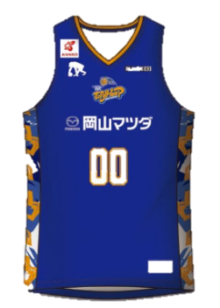
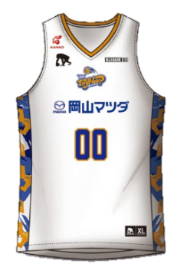
トライフープ岡山
献血応援デー
広げよう献血のＷＡ！ トライフープ！
・岡山県では毎日２４０人分の血液が必要です。
・頂いた血液には有効期限があります。
継続的な献血協力をお願いします！
・特に若い方（１０代～３０代）の献血はここ１０年
で約４０％も減少しています。
献血へのご理解・ご協力をお願いします！
特別
企画
献血にご協力いただいた方の中から…
トライフープ岡山サイン入りユニフォームをプレゼント！
期間：令和４年３月２０日（日）～ 令和４年４月１５日（金）
場所：岡山県内各献血会場
条件：上記期間中に本チラシ（コピー可）を持参のうえ、
献血にご協力いただいた方
内容：トライフープ岡山選手サイン入りレプリカユニフォーム
ホームまたはアウェイいずれか1着を抽選で２名に
プレゼント！
※献血の際にはお電話またはラブラッドサイトにてご予約をお願いします。
※当選は発送をもってかえさせていただきます。
色やデザインはイメージです。
氏名
住所
献血者コード：
職員確認欄 全血・成分・中止 確認者（ ）
※抽選後、当選の方にはご連絡差し上げます。なお、いただいた個人情報は本イベント以外の目的には使用しません。

Slide 2
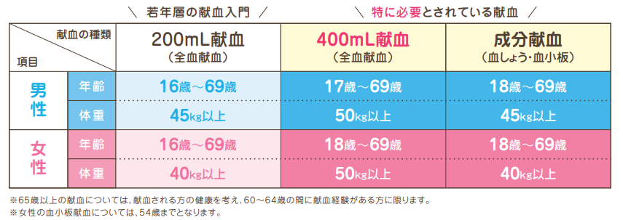
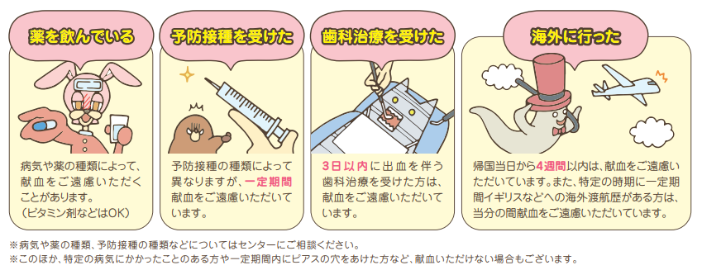
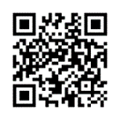
○献血をするにあたって
安全のため、献血する際の基準、条件があります。
・採血基準の主なもの
・以下の場合、献血をご遠慮いただく場合があります。
②新型コロナウィルス感染対策
②献血いただくにあたって
〇その他、詳細については各献血ルームへお問い合わせください。
○ご予約のお願い！
密を防ぐため、またスムーズにご案内するためにも献血ルームではご予約をお願
いしています。ご予約は献血希望日の前日17時まで。各献血ルームへお電話頂く
か、献血カードをお持ちの方はラブラッドサイトよりWEB予約が可能です。
〇献血ルームうらら
（岡山市北区いずみ町3-36）
☎0120-256-639
〇献血ルームももたろう
（岡山市北区表町1丁目5-1
岡山シンフォニービル1階）
☎0120-356-639
（ラブラッドサイト）
その他お問い合わせは 岡山県赤十字血液センター ☎086-256-6568へ

